Slide 1
5-6 化学反应方向和限度，等温方程
Direction and Limit of Chemical Reactions, Isothermal Equation

Slide 2
第二章第6节课件
此式表明：在一定的温度压力下，如果限定不做非体积功，那么只有G减小的过程才是可能的，G不变的过程是可逆过程，而G增大的过程是不可能的。
非体积功必须用一定的装置实现，若不采用任何做功装置，只考察放在容器中的系统，这种做法实际上就是不去人为影响体系。将此判据用于化学反应过程就是判断反应是否能够自发进行——能自发进行的反应可以用特定装置输出非体积功。

Slide 3
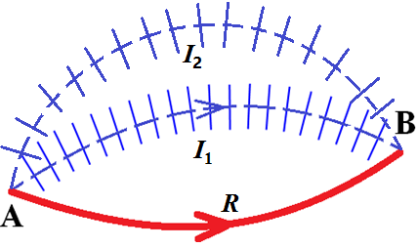
本节假定反应温和进行，反应进程中的非平衡态可由不完善的非平衡态热力学描述，状态函数适用于这种非平衡态，ΔG_{T,p} ≤W ′可用于过程中任意一段。
(T,p)
(T,p)
组成变化对应非体积功，若要求化学反应可逆进行，则必须对外做可逆非体积功。
实际化学反应进程中间，体系处于非平衡态！

Slide 4
1.化学反应的方向与限度(direction and limit of chemical reactions)
将ΔG_{T, p} ≤ W ′= 0用于实际反应过程中间任意一小段
若 ，则只有dξ > 0才能使dG_{T, p}< 0，dξ 为正说明此时反应只能正向进行。
若 ，则只有dξ < 0才能使dG_{T, p}< 0，dξ 为负说明此时反应只能逆向进行。
<0 反应只能正向进行
=0 达到平衡
>0 反应只能逆向进行

Slide 5
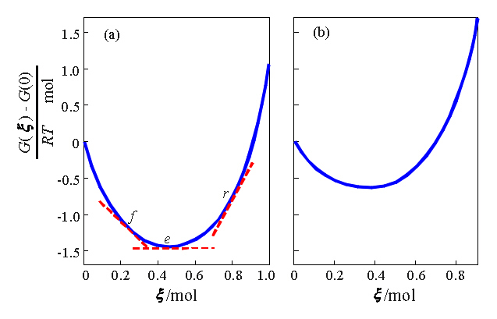
(a) n_{N2}(0)=0.25mol， n_{H2}(0) =0.75mol， n_{NH3}(0) =0
(b) n_{N2}(0) =0.25mol， n_{H2}(0) =0.675mol， n_{NH3}(0) =0.075

Slide 6
<0 反应可以正向进行 f点
=0 达到平衡 e点
>0 反应只能逆向进行 r点

Slide 7
2.亲和势和摩尔反应吉布斯函数(affinity and molar Gibbs function of reaction)
摩尔反应吉布斯函数
亲和势
系统未达平衡，反应正向进行
系统已达平衡
系统未达平衡，反应逆向进行

Slide 8
3.化学反应的等温方程(isothermal equation of chemical reaction)
气相化学反应
逸度比
如果压力很低可看作理想气体

Slide 9
有纯液体或纯固体参加的多相化学反应
逸度比
如果压力很低可看作理想气体

Slide 10
液态或固态混合物中的化学反应
活度比
如果是液态或固态理想混合物

Slide 11
溶液中的化学反应
活度比

Slide 12
化学反应的等温方程
系统未达平衡，反应正向进行
系统已达平衡
系统未达平衡，反应逆向进行

Slide 13
例1 在1000K时，理想气体反应CO(g)+H₂O(g)=CO₂(g)+H₂(g)的 。
设有一反应系统，各物质分压为p_{CO}=0.500MPa, p_{H2O}=0.200MPa, p_{CO2}=0.300MPa, p_{H2}=0.300MPa。
(1)试计算此条件下的Δ_{r}G_{m}，并说明反应的方向；
(2)已知在1200K时 ，试判断反应的方向。
解：(1)
J_{p} < K_{p}，Δ_{r}G_{m} < 0，反应正向进行

Slide 14
例1 在1000K时，理想气体反应CO(g)+H₂O(g)=CO₂(g)+H₂(g)的 。
设有一反应系统，各物质分压为p_{CO}=0.500MPa, p_{H2O}=0.200MPa, p_{CO2}=0.300MPa, p_{H2}=0.300MPa。
(1)试计算此条件下的Δ_{r}G_{m}，并说明反应的方向；
(2)已知在1200K时 ，试判断反应的方向。
解：(2)
J_{p}>K_{p}， 反应逆向进行

Slide 15
例2 合成氨厂变换炉中的催化剂在还原前为Fe₂O₃，还原后成为Fe₃O₄；合成塔中的催化剂还原前也是Fe₂O₃， 还原后成为Fe。
还原时温度均为500℃左右。压力前者为0.1MPa；后者为30MPa。用于还原的气体成分前者为15%H₂，60%H₂O(体积百分率)，其余为CO,CO₂,N₂等；后者为70%H₂，0.25%H₂O (体积百分率)，其余为N₂等。还原时气体是流动的。
已知500℃时下列两个反应的标准平衡常数为：(1)3Fe₂O₃(s)+H₂(g)=2Fe₃O₄(s)+H₂O(g) =6.5×10⁴
(2)Fe₃O₄(s)+4H₂(g)=3Fe(s,α型)+4H₂O(g) =2.2×10⁻³
试证明变换炉中的Fe₂O₃只可能被还原成Fe₃O₄，而不会被还原成Fe，合成塔中的Fe₂O₃则能被还原为Fe。设气体服从理想气体状态方程。

Slide 16
解：上述两个反应均为有纯固体参加的多相反应
在变换炉内，对反应(1)，
J_{p}<K_{p}，故Fe₂O₃能被还原为Fe₃O₄；
对反应(2),
J_{p}>K_{p} ，故Fe₂O₃不能被还原为Fe。

Slide 17
在合成塔内，对反应(1)，
J_{p}<K_{p}，故Fe₂O₃能被还原为Fe₃O₄；
对反应(2)，
J_{p}<K_{p} ，故Fe₃O₄能进一步被还原为Fe。

Slide 18
化学平衡研究的任务：
平衡组成的计算
判断反应进行的方向
影响平衡移动的因素
系统未达平衡，反应正向进行
系统已达平衡
系统未达平衡，反应逆向进行

